Slide 1
ДЗ 1
Попов Олег БПИ197

Slide 2
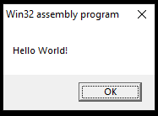
Example1

Slide 3
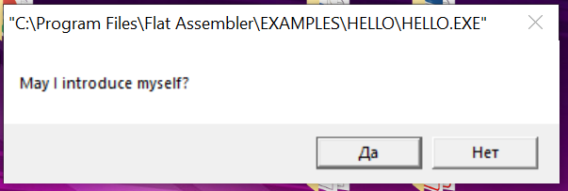
Example2

Slide 4
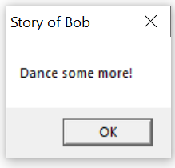
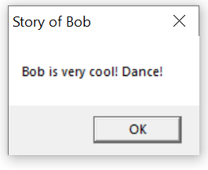
Example3

Slide 5
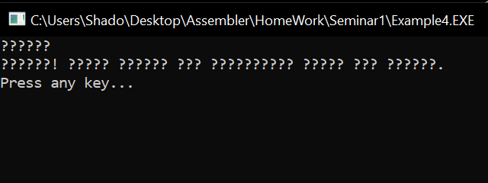
Example4
Редактор(IDE) и сама программа плохо воспринимают русские символы. Пока не нашел информации, как это исправить.

Slide 6
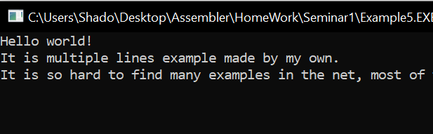
Example5

